Slide 1

Лабораторная работа №3, вариант 4 Grover's algorithm
Выполнили студенты групп М3311 и М3303 Авсюкевич Анастасия и Аблеев Эмиль

Slide 2
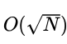
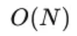
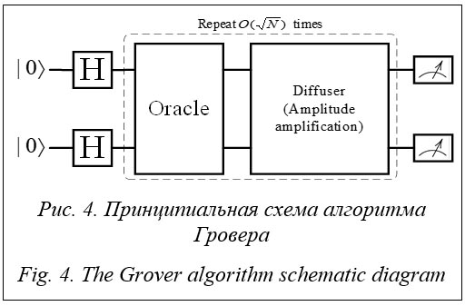
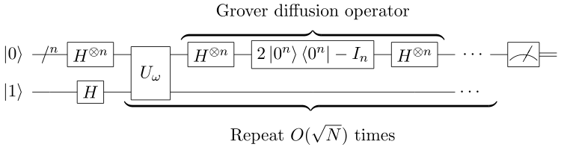
О чем пойдет речь:
Алгоритм Гровера — это квантовый алгоритм, предназначенный для поиска элемента в неструктурированном наборе данных с использованием квантовых вычислений (также используется в задачах оптимизации, например, для нахождения максимума или минимума функции). Алгоритм Гровера может значительно ускорить поиск, обеспечив квадратичное ускорение по сравнению с классическими алгоритмами поиска.
Задача: найти определённый элемент x из множества N элементов.
Квантовые компьютеры используют принципы суперпозиции и интерференции, что позволяет
им параллельно обрабатывать несколько состояний.
В контексте алгоритма Гровера, суперпозиция используется для представления всех
возможных состояний системы.

Slide 3
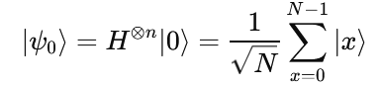
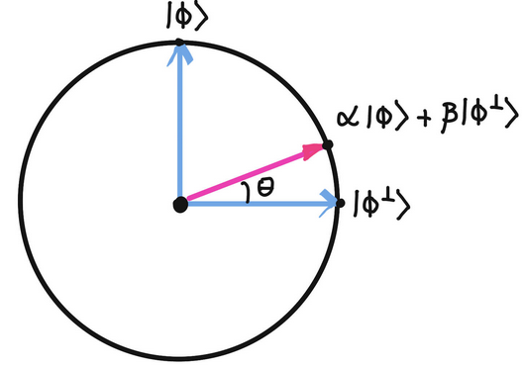
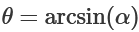
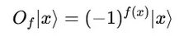
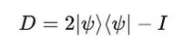
Этапы алгоритма:
1) Инициализация: алгоритм начинается с подготовки квантового состояния, которое является суперпозицией всех возможных записей базы данных (состояний). Это состояние обычно подготавливается с помощью оператора Адамара, который создает равномерную суперпозицию всех состояний. Оно имеет ненулевое совпадение с целевым состоянием |ϕ⟩.
Но можно записать удобнее: сделать |ϕ⟩ элементом базиса, тогда: |Ψ⟩=α|ϕ⟩+β|ϕ⊥⟩, где |ϕ⊥⟩ является некоторым состоянием, ортогональным |ϕ⟩ и α, β ∈ R. Это позволяет представить начальное состояние в двумерном пространстве.
2) Усиление амплитуды, алгоритм итеративно применяет две операции:
2.1 Оракул: эта операция отмечает целевой элемент в базе данных (целевое состояние). Она может быть реализована по-разному в зависимости от конкретной проблемы.
Например: помечает целевое состояние отрицательной фазой. , где f(x) – индикаторная
ф-я, принимающая 1 для нужного решения и 0 в остальных случаях
2.2 Диффузионное преобразование: эта операция усиливает амплитуду отмеченного элемента,
одновременно уменьшая амплитуды других элементов. Здесь ∣ψ​⟩ — это начальная суперпозиция.
3) Измерение: после достаточного количества итераций измеряется квантовое состояние. Результатом
является целевой элемент с высокой вероятностью.

Slide 4
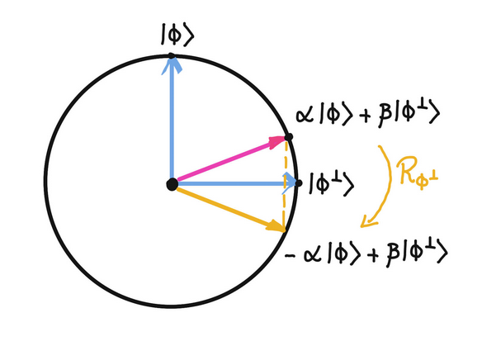
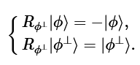
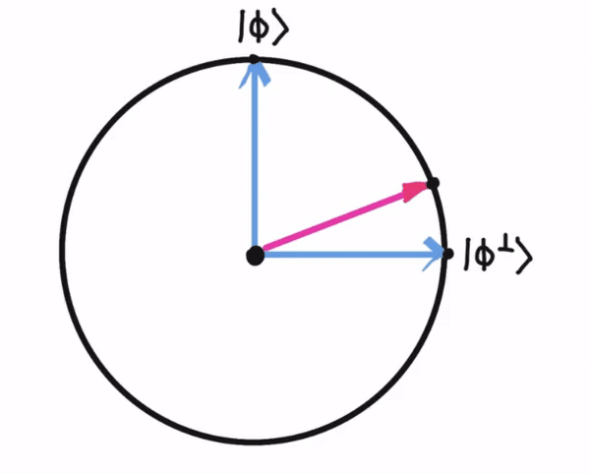
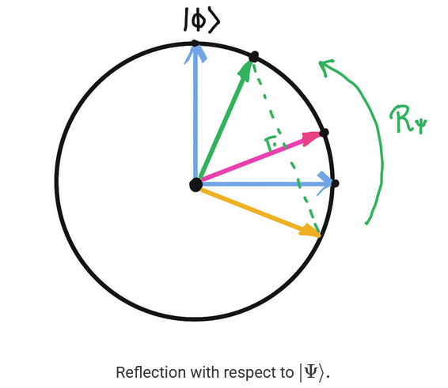
Основная идея алгоритма: существует последовательность из двух отражений, которые позволяют нам эффективно выполнять поворот к целевому состоянию. Первое - это отражение относительно |ϕ⊥⟩ , а второе - отражение относительно |Ψ⟩.
1)
2)

Slide 5
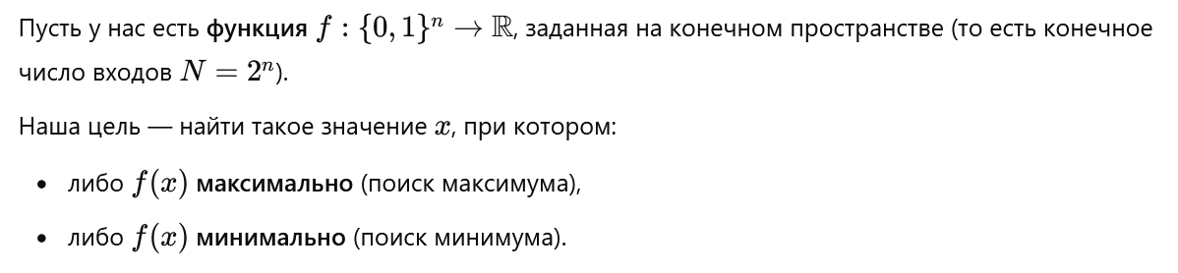
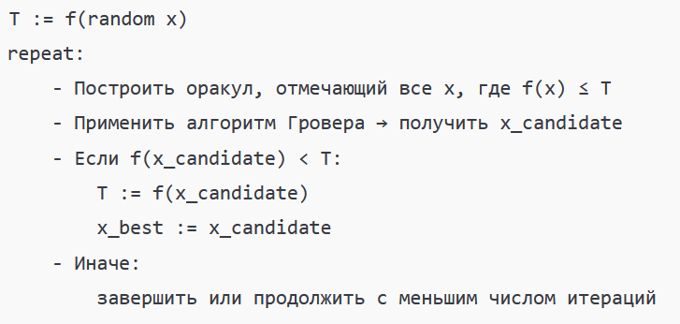
Нахождение max/min функции
Основная идея:
Переводим задачу оптимизации в задачу поиска, а затем применяем алгоритм Гровера для поиска решения.
Общая схема:
Задаем начальный порог (threshold) T.
Строим оракул, который отмечает все значения x, где f(x)≤T (для минимума) или f(x)≥T (для максимума).
Используем алгоритм Гровера для поиска таких x.
Если нашли — уменьшаем (или увеличиваем) T, повторяем.
Повторяем, пока не достигнем наилучшего значения.
Заметки и расширения:
Для больших пространств можно использовать адаптивные методы изменения T — например, бинпоиск.
Этот метод не дает точного минимума, но позволяет получить очень хорошее приближение быстрее, чем классический полный перебор.

Slide 6
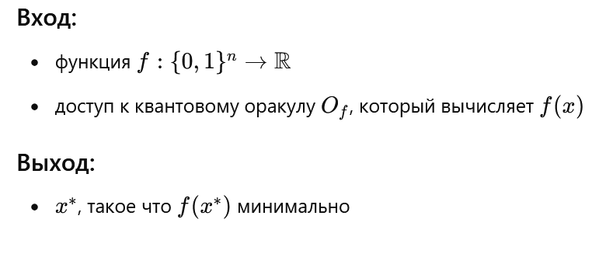
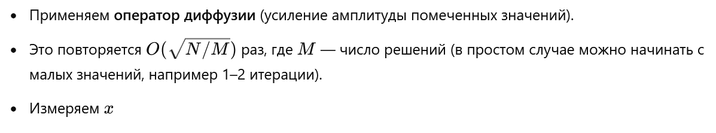
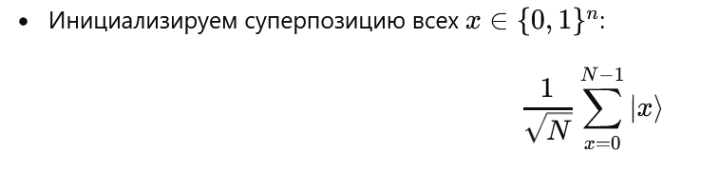
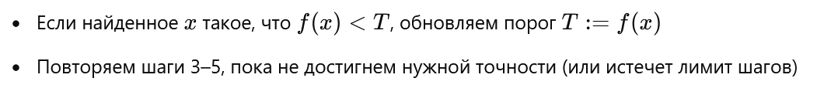
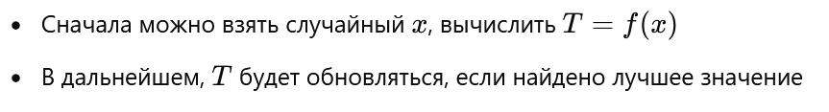
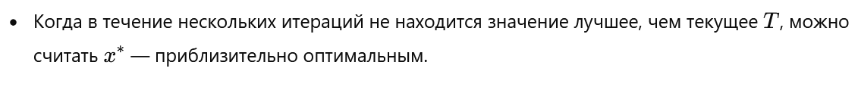
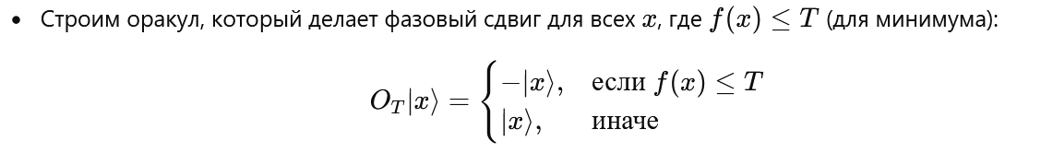
Алгоритм нахождения минимума
3-5)
1)
2)

Slide 7
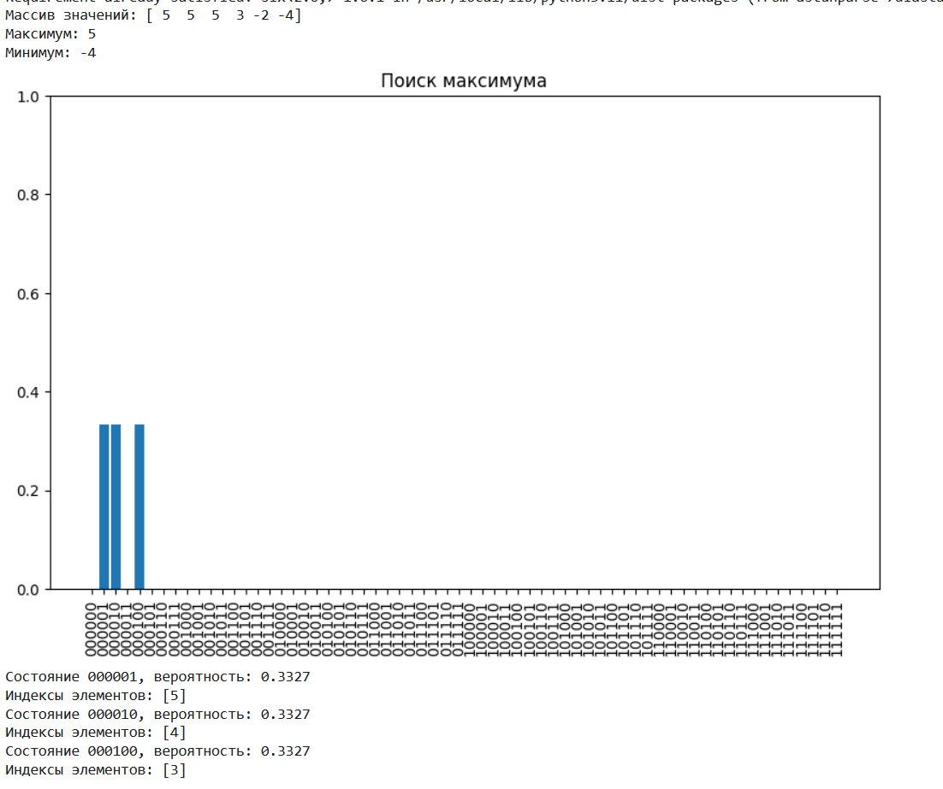
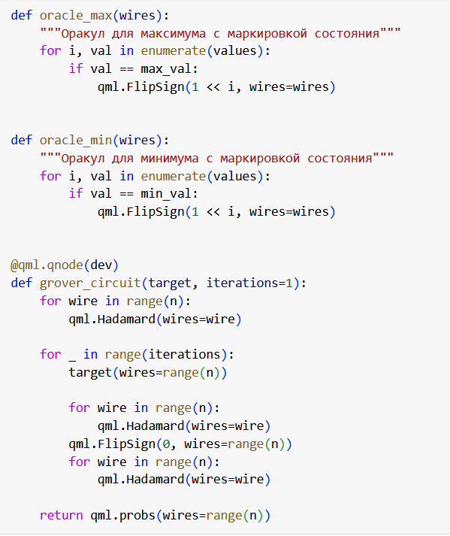
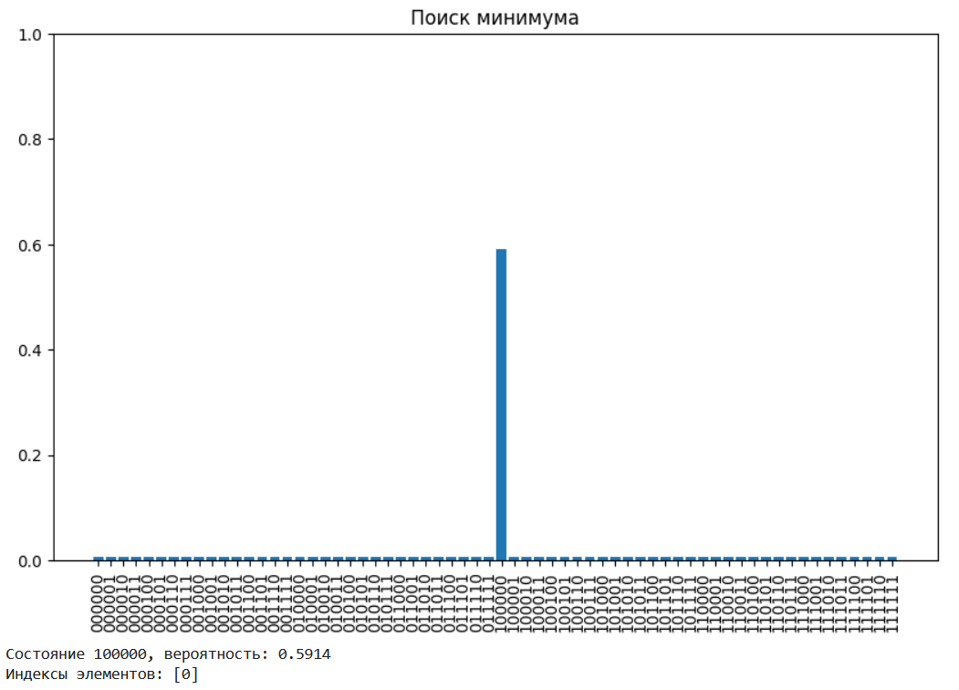
Реализация алгоритма

Slide 8
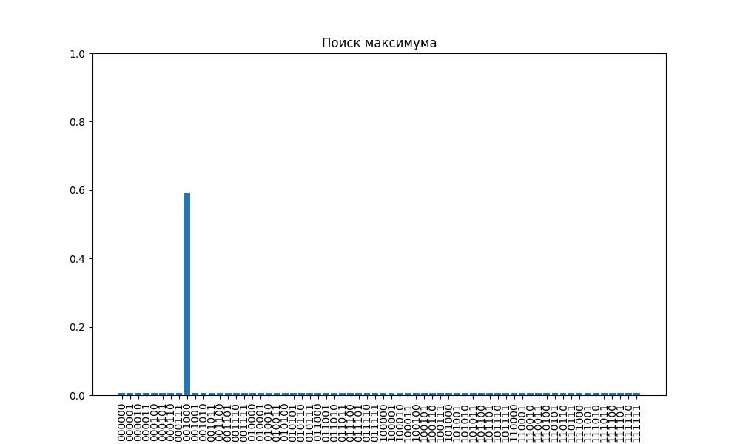
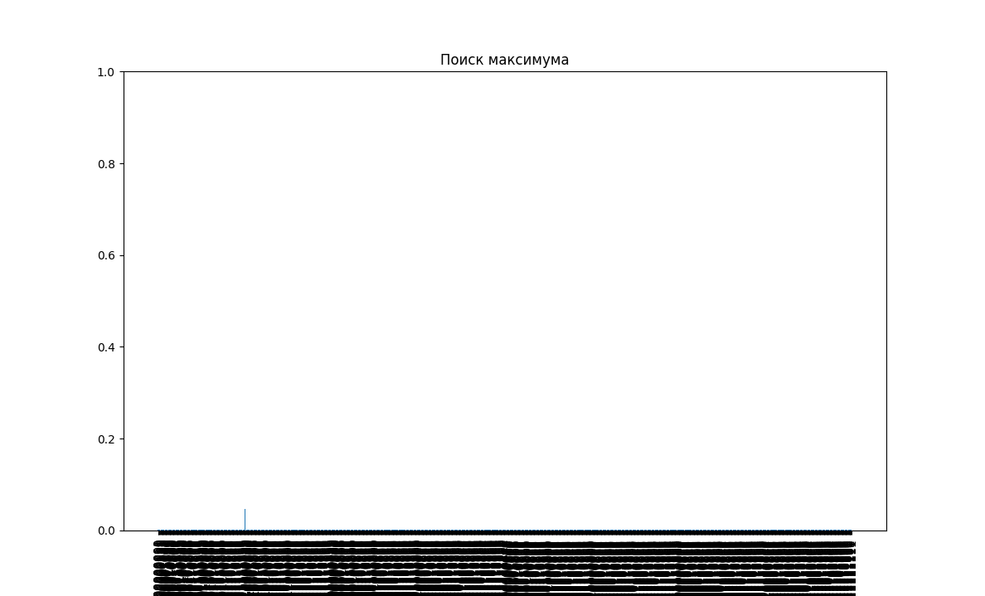
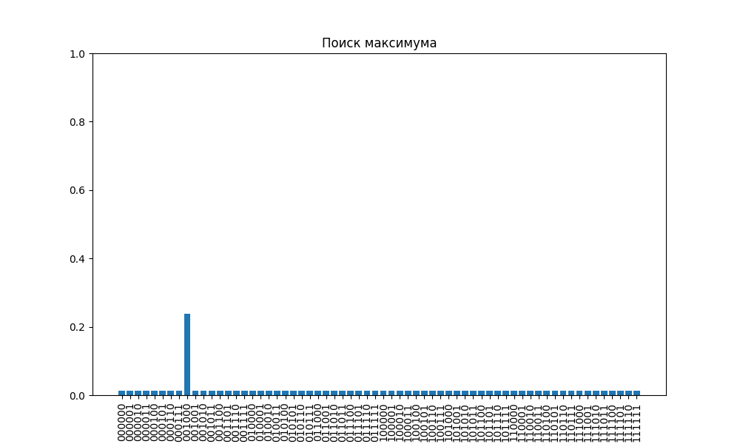
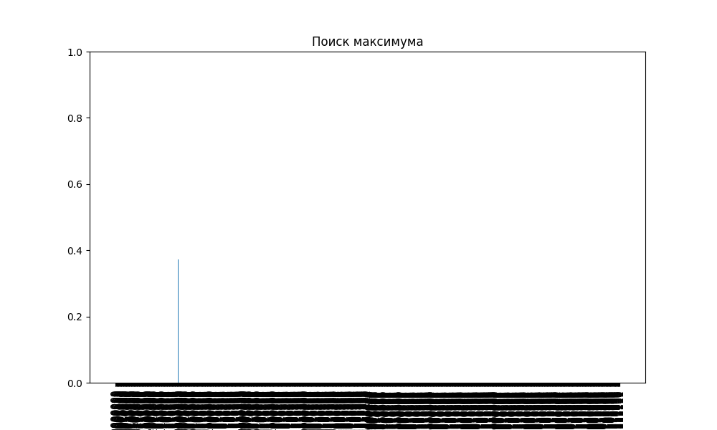
Примеры (тестовые сценарии)
n=6, i=3
n=10, i=3
n=6, i=10
n=10, i=10

Slide 9
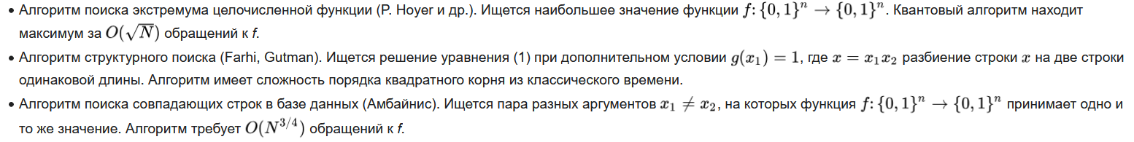
Применимость и ограничения
Алгоритмы, использующие схему Гровера:
Эффективность алгоритма прямо зависит от числа кубитов, которые используются для представления данных.
Для поиска в базе данных из N элементов требуется n=⌈log2​N⌉ кубитов, что накладывает ограничения на размер базы данных, с которым может работать алгоритм, что также требует более мощных и сложных квантовых систем. На текущем этапе развития квантовых технологий, реализация большого числа кубитов для практических задач является значительной проблемой.
В реальных квантовых системах, где число кубитов велико, сохранение когерентности и минимизация ошибок становятся существенными проблемами. Это ограничивает реальную масштабируемость алгоритма и его эффективность на практике.
Для работы с большими квантовыми системами необходимо развитие алгоритмов для квантовой коррекции ошибок, что позволит уменьшить вероятность ошибок и повысить стабильность работы с большим числом кубитов.

Slide 10

Спасибо за внимание!

